Slide 1
Введение в анализ временных рядов

Slide 2
Анализ временных рядов
Временные ряды — это набор оцифрованных проиндексированных значений, в которых каждый отсчет связан с другим некоторой зависимостью.
Часто временной ряд — это набор наблюдений (выборок), проиндексированных по времени (но также может использоваться другая индексированная переменная).
В общем случае временная переменная дискретна и задана с равномерными временными шагами, и в этом случае мы имеем дискретный временной ряд.
Однако он может быть непрерывным, в этом случае мы можем сказать, что у нас есть непрерывные временные ряды.

Slide 3
Анализ временных рядов
Анализ временных рядов - это один или последовательный набор методов/алгоритмов для получения (или оценки/прогнозирования) некоторых параметров (или характеристик) ряда.
Такими характеристиками могут быть дальнейшие (предыдущие) значения выборки, некоторые параметры ряда или вообще оценка соответствия ряда некоторой модели.
Как правило, ряды обрабатываются статистическими методами анализа.

Slide 4
Примеры приложений анализа временных рядов
Экономическое прогнозирование (эконометрический анализ, анализ фондовой биржи, потребление ресурсов).
Диагностика промышленных установок (например, диагностика неисправностей станков или других устройств с помощью анализа вибрации).
Прогнозирование поведения физико-химических процессов (например, прогноз солнечных пятен, прогноз погоды).

Slide 5
Примеры приложений анализа временных рядов
Медицинская диагностика (ЭЭГ, ЭМГ и т. Д.).
Обработка сигналов (например, измерительные сигналы от некоторых промышленных датчиков).
Контроль и диагностика производства продукции (например, прогноз качества продукции по результатам измерений).
Базы данных временных рядов (TSDB) — это база данных, оптимизированная для значений с временными отметками или база временных рядов. База данных временных рядов создана специально для обработки каких-либо значений и событий с отметками времени. В некоторых случаях базы данных имеют значительные преимущества по сравнению с классическими подходами.

Slide 6
Задачи анализа временных рядов.
Основные задачи анализа временных рядов:
Прогнозирование будущих значения ряда (может быть прогнозирование значений вне выборки или внутри нее).
Восстановление неполного ряда (при отсутствии некоторых данных внутри ряда).
Оценка параметров ряда. Например, период сезонности (или цикличности), наклон тренда.
Классификация участков временных рядов.
Генерация временных рядов.
Обнаружение аномалий.
Поиск закономерностей во временных рядах
Сегментация временных рядов (поиск значимых участков)
Кластеризация временных рядов.

Slide 7
Вспомогательные задачи анализа временных рядов
Шумоподавление.
Преобразование (трансформация) временного ряда. Нелинейное преобразование для лучшего представления временных рядов, простейшими из них являются производные и логарифмические преобразования.
Разложение временного ряда (декомпозиция). Извлечение некоторых компонентов, например тренда.
Повторная дискретизация и повторное квантование рядов, а также интерполяция – сжатие, увеличение размерности, компенсация эффектов неравномерного квантования или неравномерной дискретизации, заполнение пропусков.

Slide 8
Теорема Котельникова в анализе временных рядов
Чем чаще процесс происходит во времени (то есть чем выше частота процесса) – тем больше отсчетов дискретного временного ряда необходимо брать на единицу времени (то есть тем выше должна быть частота дискретизации).
Теорема Котельникова утверждает что минимум необходимо иметь по два отсчета на период процесса (то есть частота дискретизации должна быть минимум в два раза выше максимально ожидаемой частоты процесса).
Отклонение от теоремы может привести к отображению данных во временном ряду как аномальных данных (например эффект алиасинга).
Теорема Котельникова в первую очередь используется в случае равномерного шага дискретизации.

Slide 9
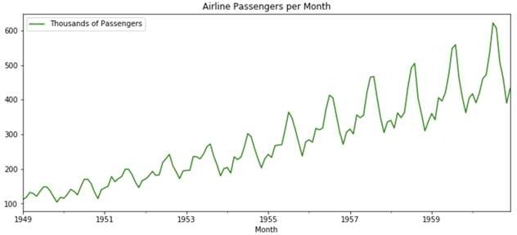
Примеры приложений анализа временных рядов. Экономическое прогнозирование.

Slide 10
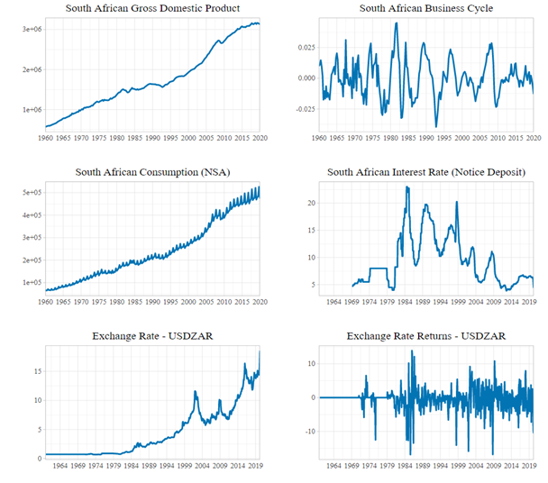
Примеры приложений анализа временных рядов. Экономическое прогнозирование.

Slide 11
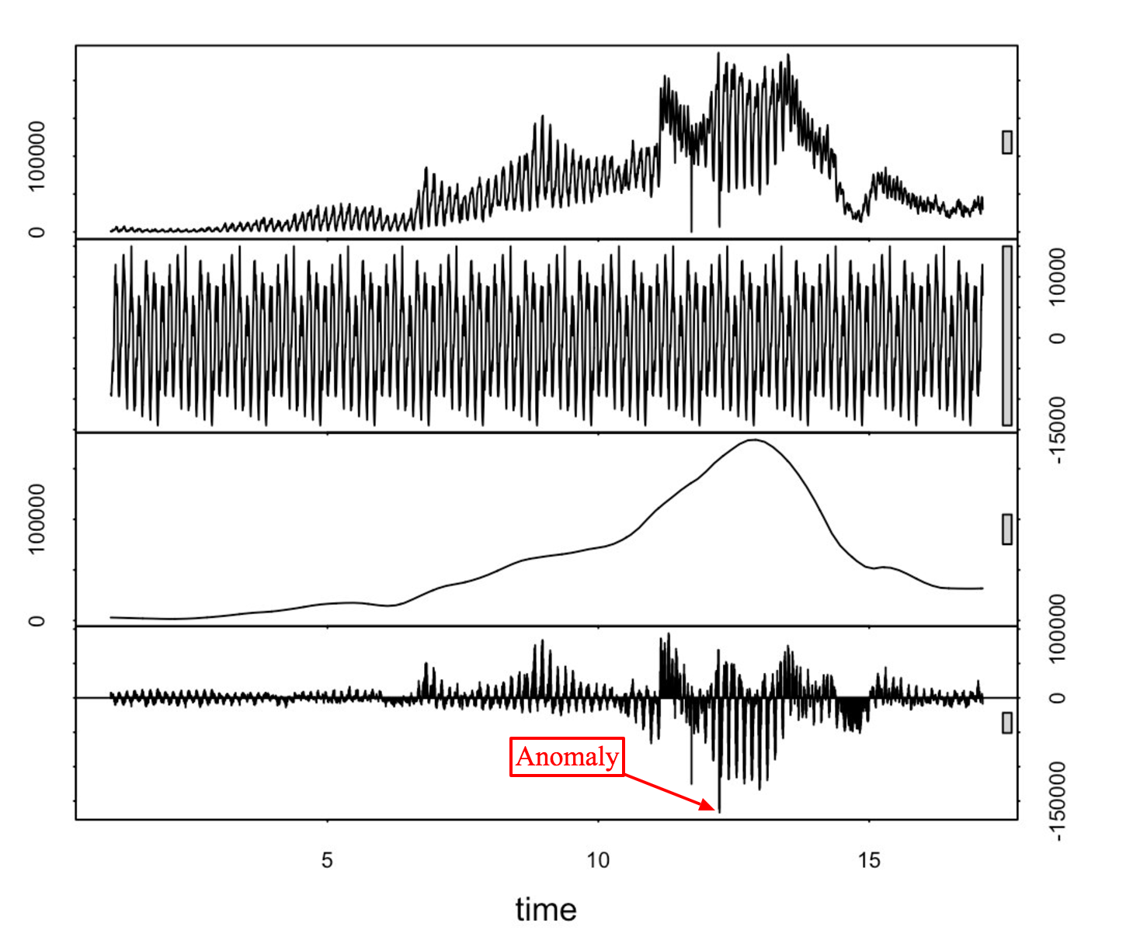
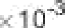
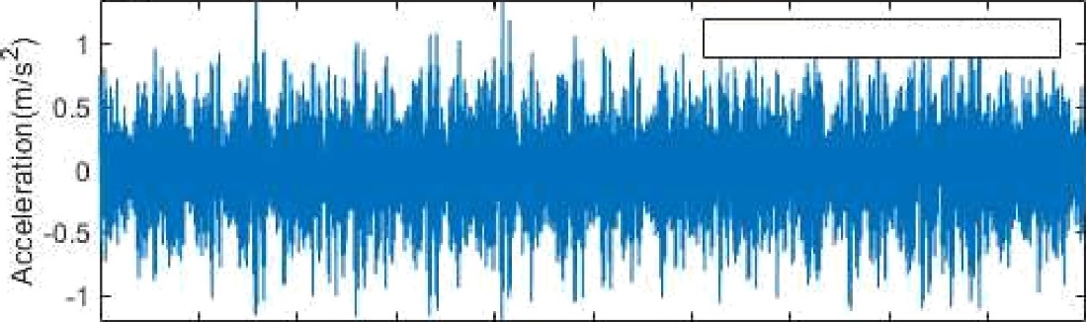
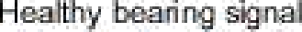
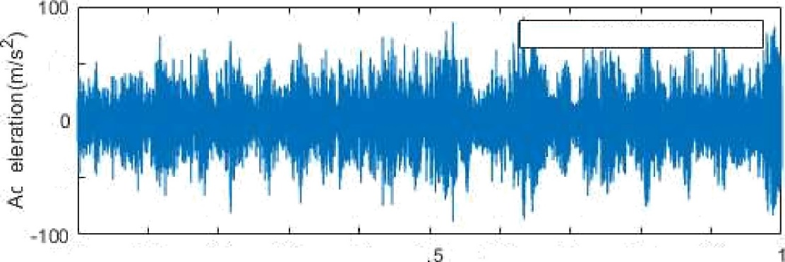
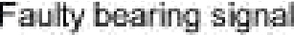
Примеры приложений анализа временных рядов. Промышленные применения
Machine fault diagnostic
Signal processing
50
-50
0
0.1
0.2 0.3
0.4 0
0.6
0.7 0.8
0.9

Slide 12
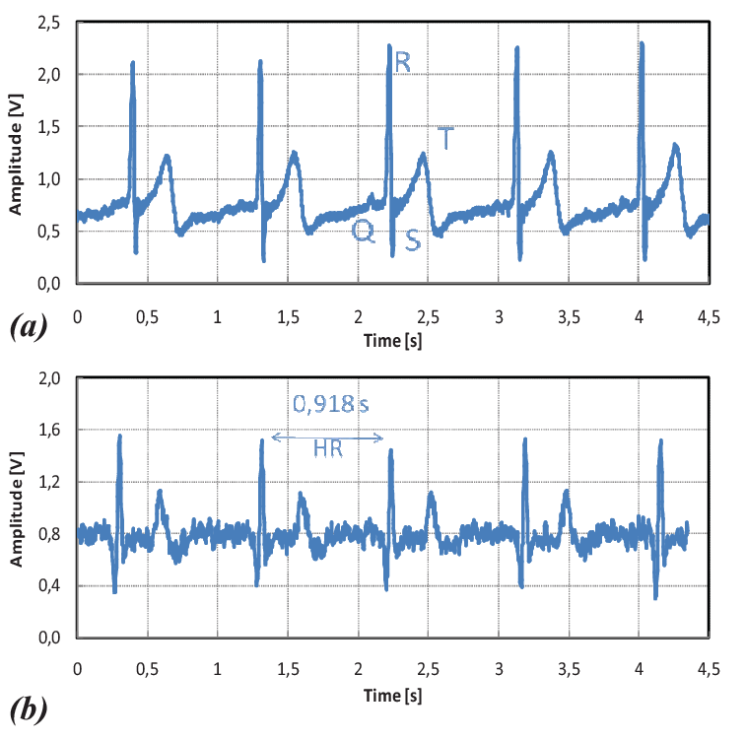
Примеры приложений анализа временных рядов.
Медицинская диагностика
Предсказание погоды

Slide 13
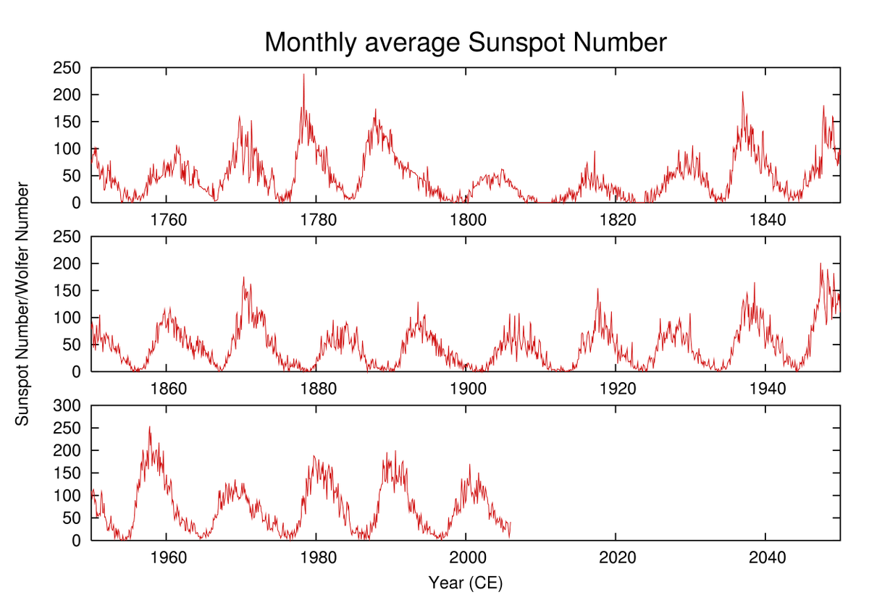
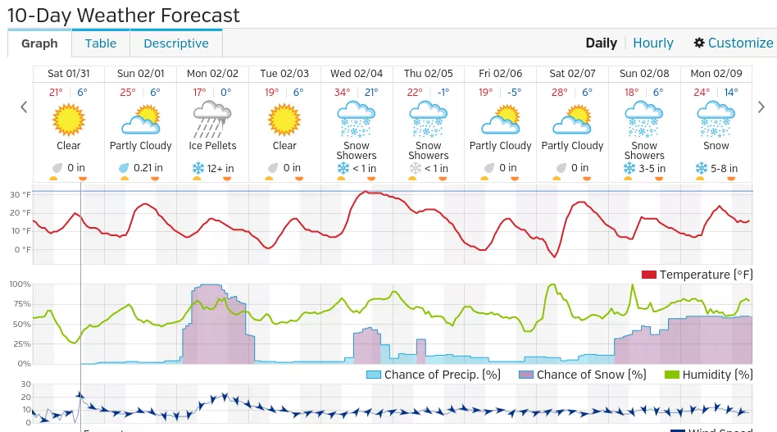
Примеры приложений анализа временных рядов.
Предсказание погоды

Slide 14
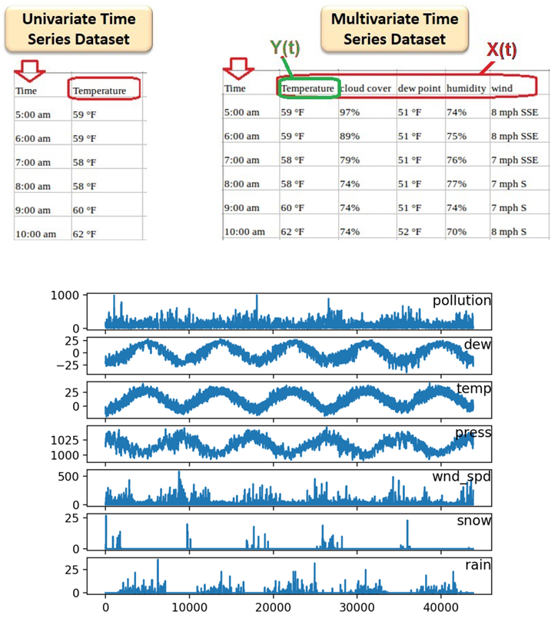
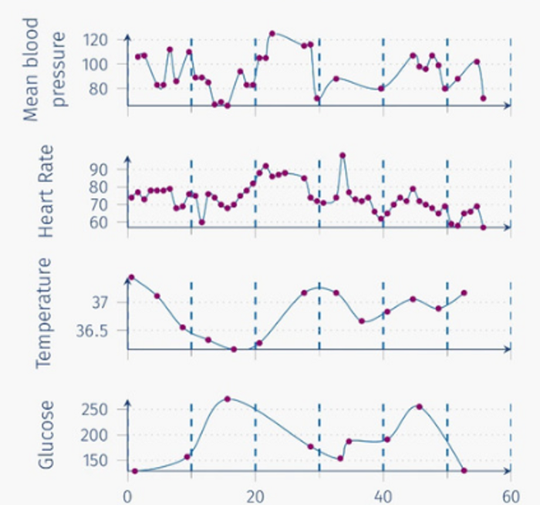
Примеры многомерных временных рядов
Пример многомерного временного ряда с измерениями, которые выполняются с разной частотой и нерегулярным временем, возможно, с пропущенными значениями.

Slide 15
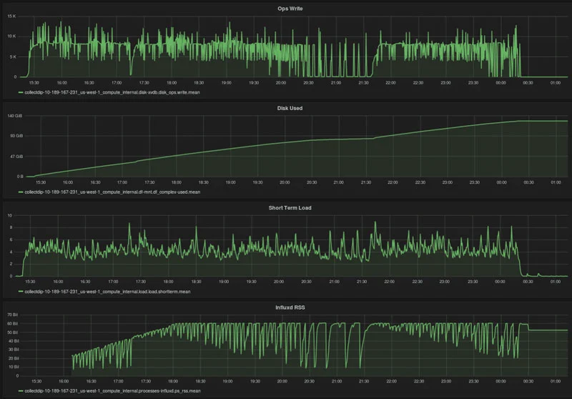
Примеры приложений анализа временных рядов.
База данных временных рядов

Slide 16
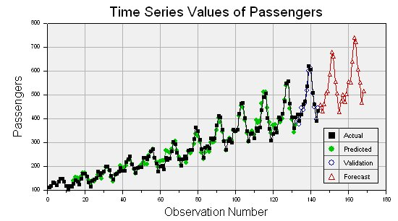
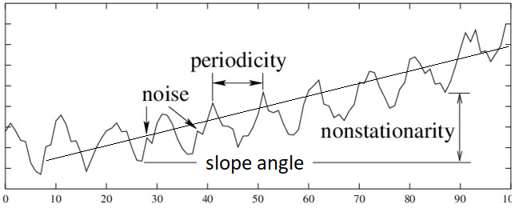
Примеры задач анализа временных рядов
Предсказание значений
Оценка параметров

Slide 17
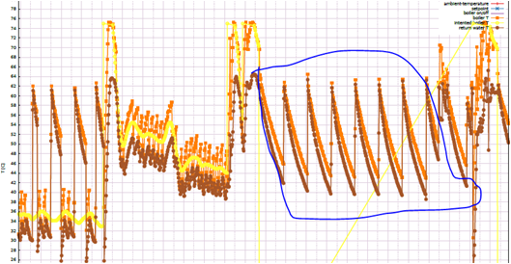
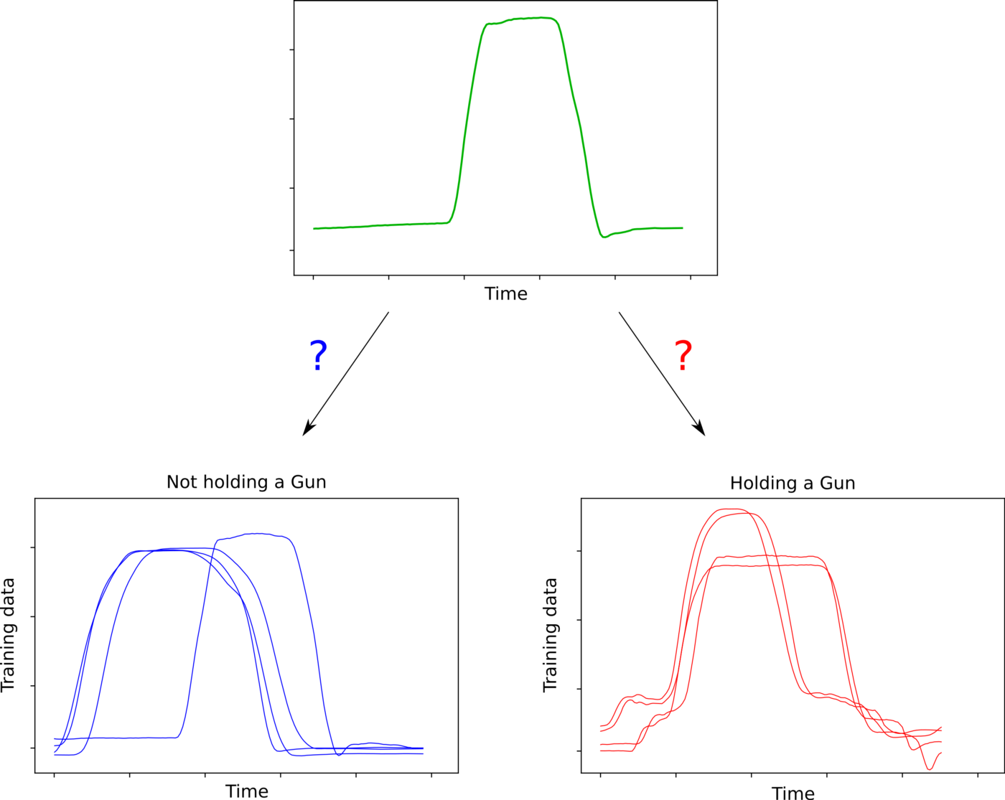
Примеры задач анализа временных рядов
Поиск и выделение паттернов
классификация

Slide 18
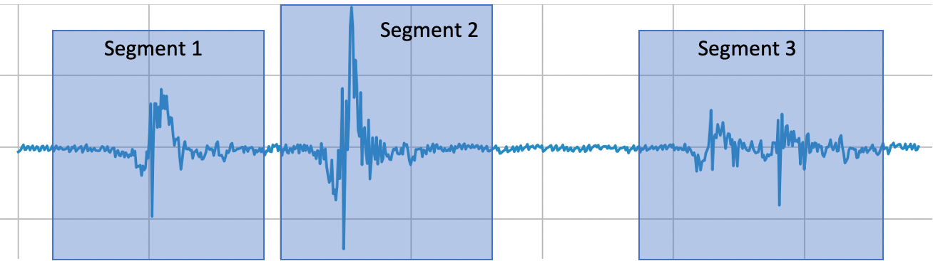
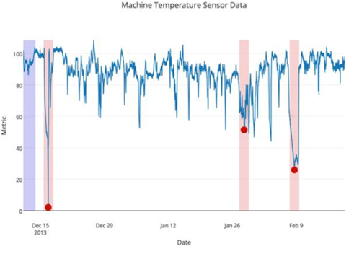
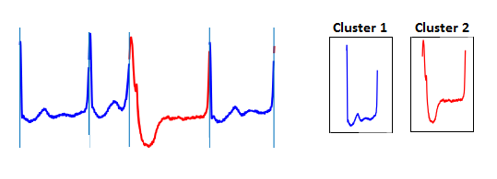
Примеры задач анализа временных рядов
Сегментация временного ряда
Поиск аномалий
Кластеризация временного ряда

Slide 19
Модели временных рядов

Slide 20
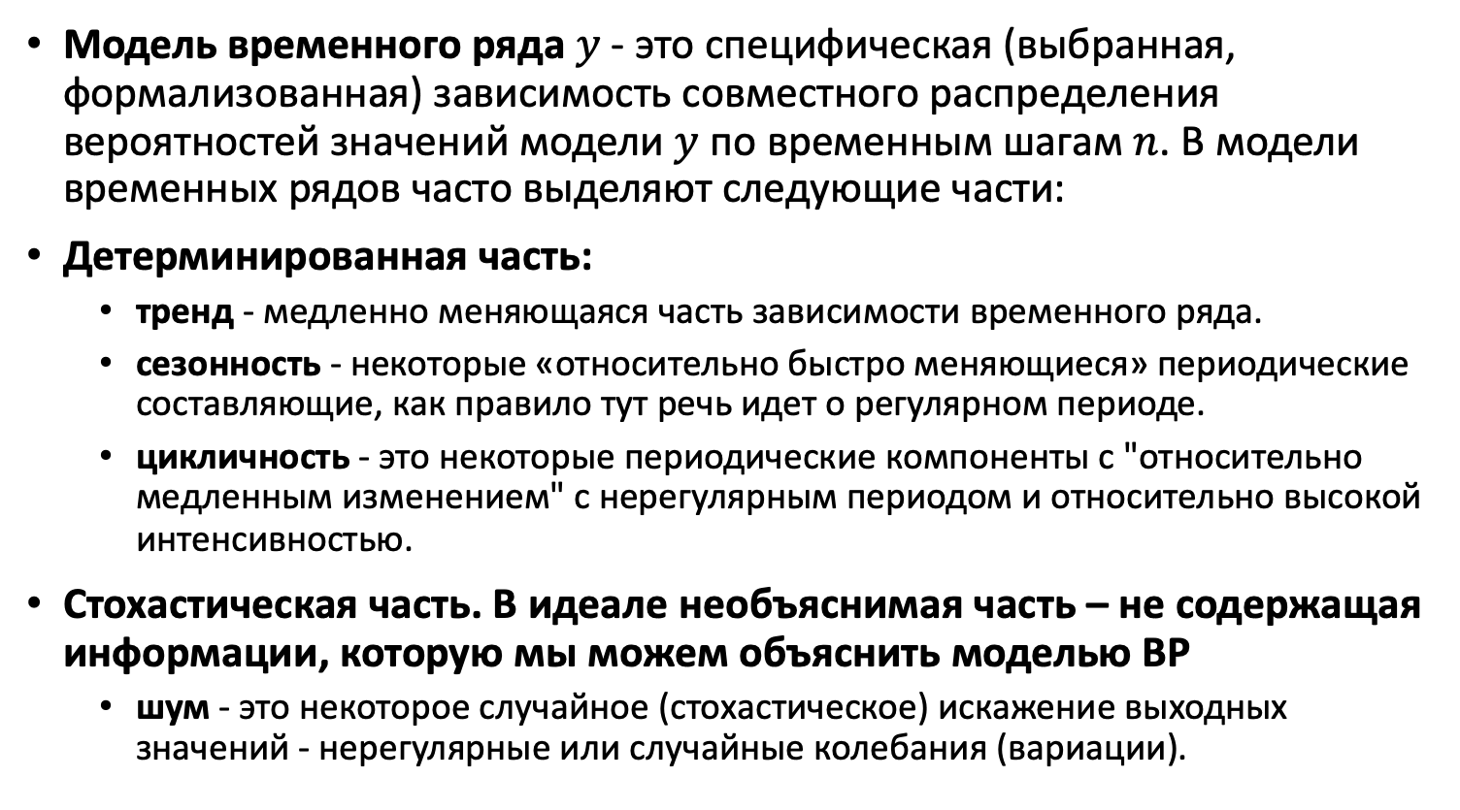
Модели временных рядов
Модель временного ряда $y$ - это специфическая (выбранная, формализованная) зависимость совместного распределения вероятностей значений модели $y$ по временным шагам $n$. В модели временных рядов часто выделяют следующие части:
Детерминированная часть:
тренд - медленно меняющаяся часть зависимости временного ряда.
сезонность - некоторые «относительно быстро меняющиеся» периодические составляющие, как правило тут речь идет о регулярном периоде.
цикличность - это некоторые периодические компоненты с "относительно медленным изменением" с нерегулярным периодом и относительно высокой интенсивностью.
Стохастическая часть. В идеале необъяснимая часть – не содержащая информации, которую мы можем объяснить моделью ВР
шум - это некоторое случайное (стохастическое) искажение выходных значений - нерегулярные или случайные колебания (вариации).

Slide 21
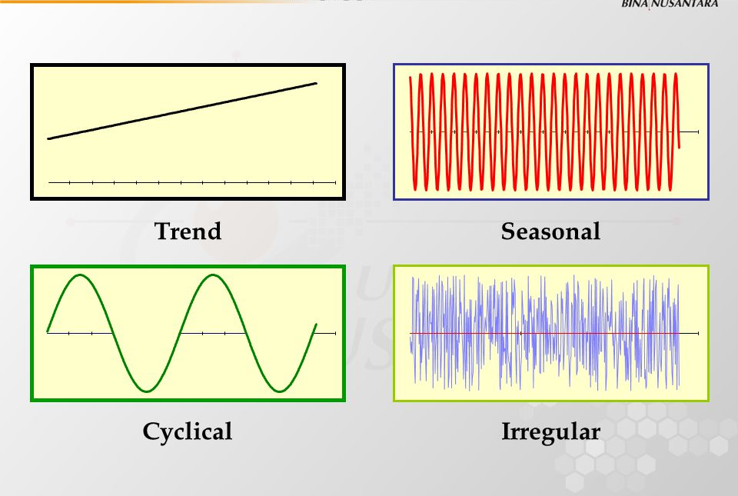
Модели временных рядов

Slide 22
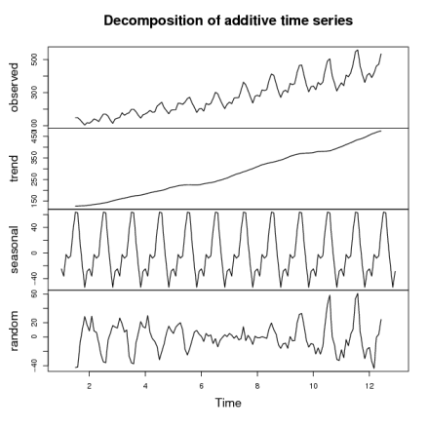
Модели временных рядов
Детерминированная часть
Необъясненная информация – мы хотим чтобы тут была чисто стохастическая часть

Slide 23
Модели временных рядов
Следует сделать несколько заметок касательно моделей временного ряда:
При проведении тренд-сезонной декомпозиции компонент шум может рассматриваться как вся остаточная часть.
Мы можем поделить все компоненты на детерминированные и случайные.
Часто все компоненты y(t), кроме шумов рассматриваются ка детерминированный (заданные определенно) характер.
Однако в некоторых случаях компоненты также могут рассматриваться как стохастические(случайные) (только формально).

Slide 24
Модели временных рядов
Относительно модели ряда, предполагается, что временные ряды генерируются через регулярные интервалы времени (например, дневная температура), и поэтому называются регулярными временными рядами.
Однако данные временного ряда не обязательно должны поступать через определенные промежутки времени.
В таком случае это называется нерегулярным временным рядом. Пополнение счета или снятие средств в банкомате являются примерами нерегулярных временных рядов.

Slide 25
Модели тренда временных рядов
Основные части временных рядов - это тренд и сезонность. Когда у нас есть данные, первое, что нам нужно, это определить часть тренда.
В отношении тренда важны следующие моменты.
Часто мы не знаем, как аппроксимировать тренд наилучшим образом, если это не линейный тренд.
Погрешность аппроксимации тренда имеет основное влияние на погрешность прогноза временного ряда или оценки его параметров.
Для большинства реальных временных рядов тренд - это функция не монотонного роста (или падения).
В этом случае можно сказать, что мы говорим и о тренде, и о цикличности вместе.
Во многих случаях циклическую часть ряда можно рассматривать как его сложный тренд, либо как его сезонность.

Slide 26
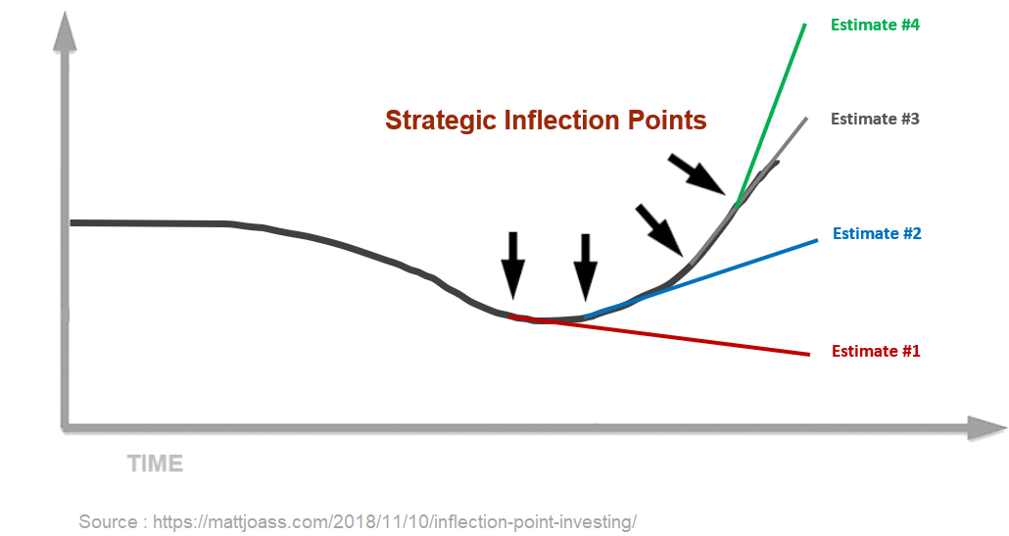
Модели тренда временных рядов
Основные части временных рядов - это тренд и сезонность. Когда у нас есть данные, первое, что нам нужно, это определить часть тренда.
В отношении тренда важны следующие моменты.
Часто мы не знаем, как аппроксимировать тренд наилучшим образом, если это не линейный тренд.
Для большинства реальных временных рядов тренд - это функция не монотонного роста (или падения).

Slide 27
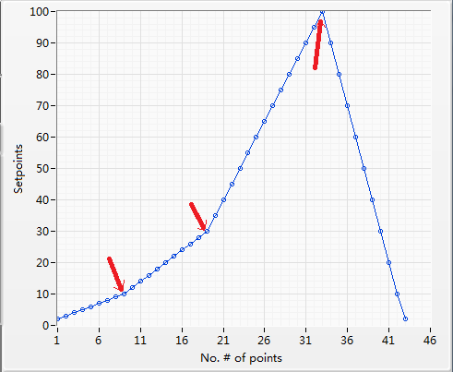
Модели тренда временных рядов
Тренд может иметь точки перегиба и/или участки насыщения.

Slide 28
Модели тренда временных рядов
Тренд может иметь точки перегиба и/или участки насыщения.
Часто такие точки необходимо спрогнозировать с максимальной точностью.
Кусочно-монотонное поведение является естественным для многих реальных процессов, поэтому очень важно определить точку перегиба.
Если тренд имеет сложную форму, может быть трудно его выделить.
В некоторых случая можно неверно предположить об отсутствии тренда.

Slide 29
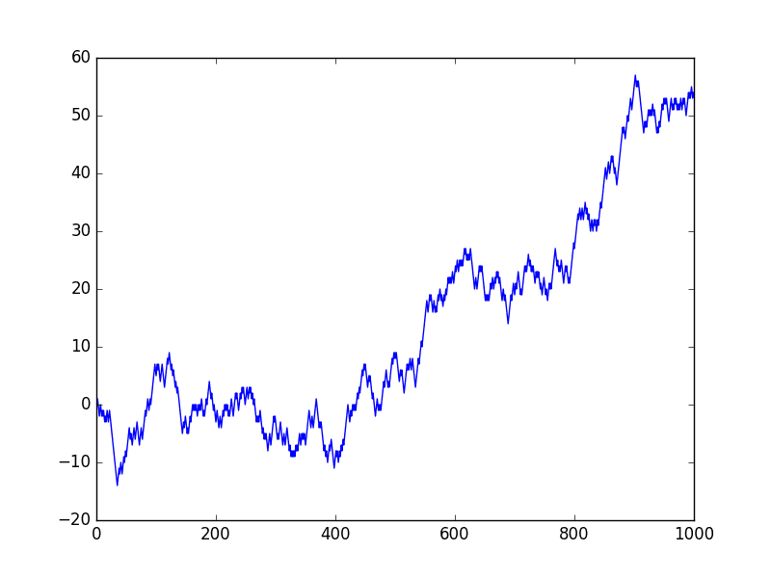
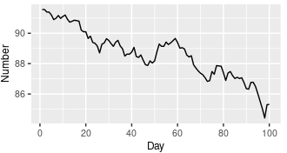
Модели тренда временных рядов
На детерминированный тренд могут влиять несколько случайных эффектов, таких как случайное блуждание и дрейф.
В это случае тренд будет иметь случайное поведение.
Фактически, эти эффекты можно рассматривать как шум, но в основном они влияют только на часть тренда.

Slide 30
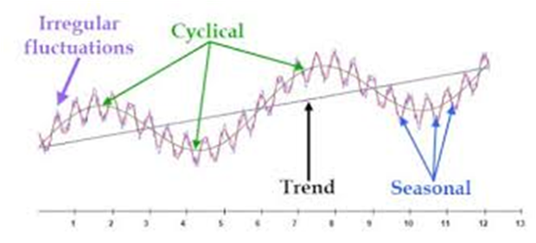
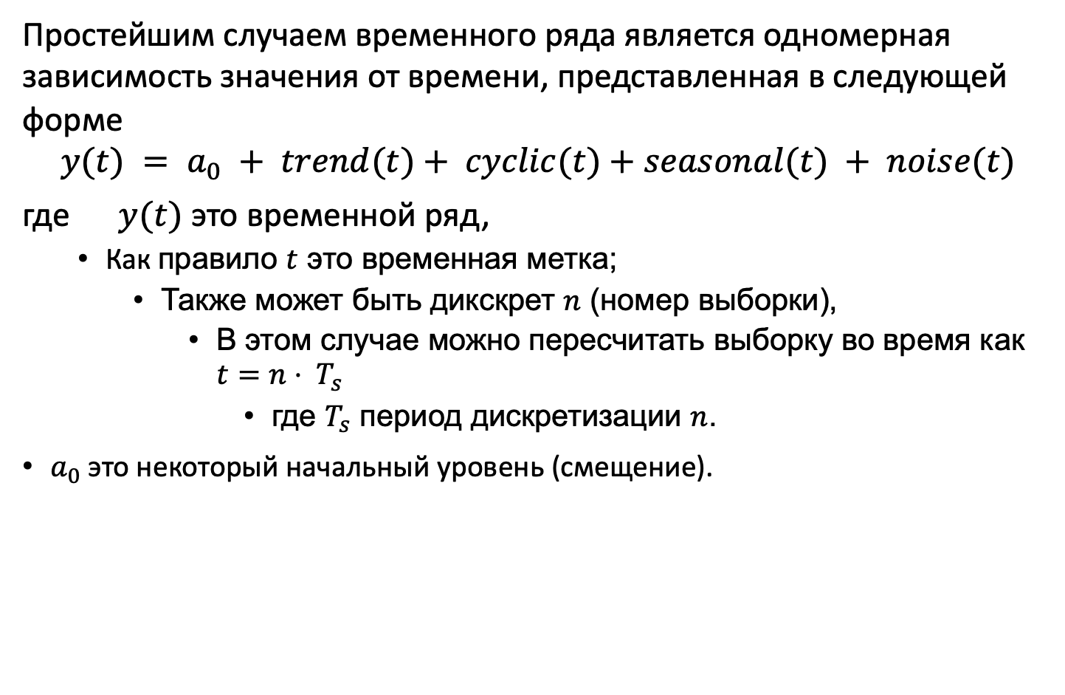
Модели временных рядов
Простейшим случаем временного ряда является одномерная зависимость значения от времени, представленная в следующей форме
$$y(t) = a_{0} + trend(t)+ cyclic(t)+seasonal(t) + noise(t)$$
где $y(t)$ это временной ряд,
Как правило $t$ это временная метка;
Также может быть дикскрет $n$ (номер выборки),
В этом случае можно пересчитать выборку во время как $t=n⋅ T_{s}$
где $T_{s}$ период дискретизации $n$.
$a_{0}$это некоторый начальный уровень (смещение).

Slide 31
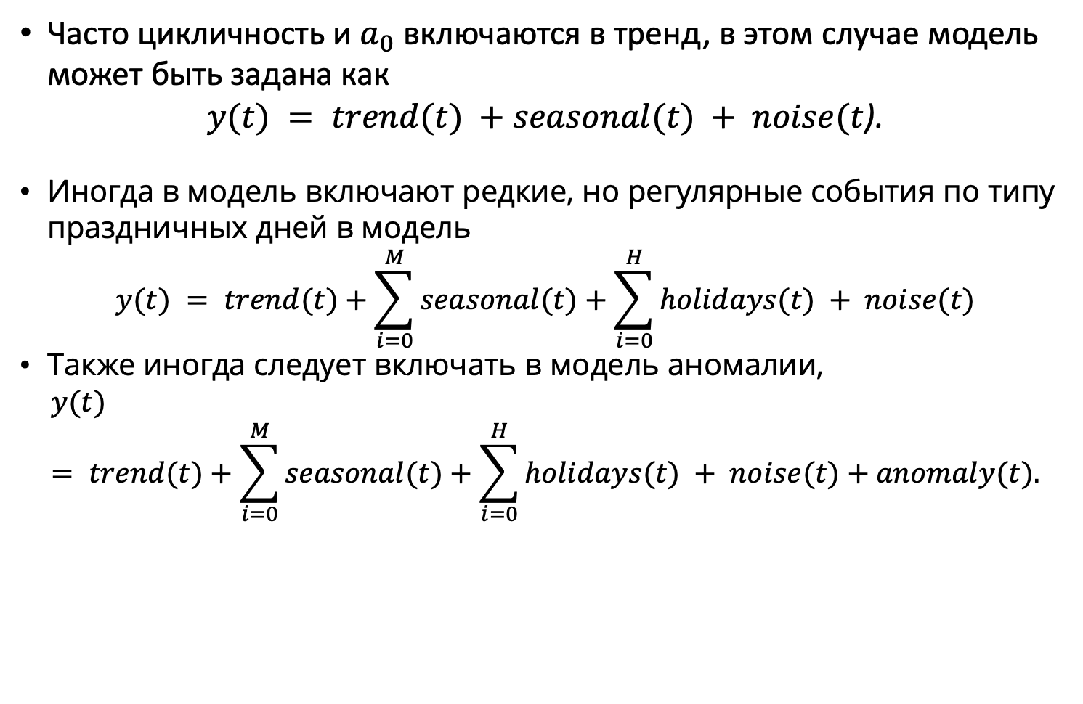
Модели временных рядов
Часто цикличность и $a_{0}$ включаются в тренд, в этом случае модель может быть задана как
$y(t) = trend(t) +seasonal(t) + noise(t$).
Иногда в модель включают редкие, но регулярные события по типу праздничных дней в модель
$$y(t) = trend(t)+\sum_{i=0}^{M}{seasonal(t)}+\sum_{i=0}^{H}{holidays(t)} + noise(t)$$
Также иногда следует включать в модель аномалии,
$$y(t) = trend(t)+\sum_{i=0}^{M}{seasonal(t)}+\sum_{i=0}^{H}{holidays(t)} + noise(t)+anomaly(t).$$

Slide 32
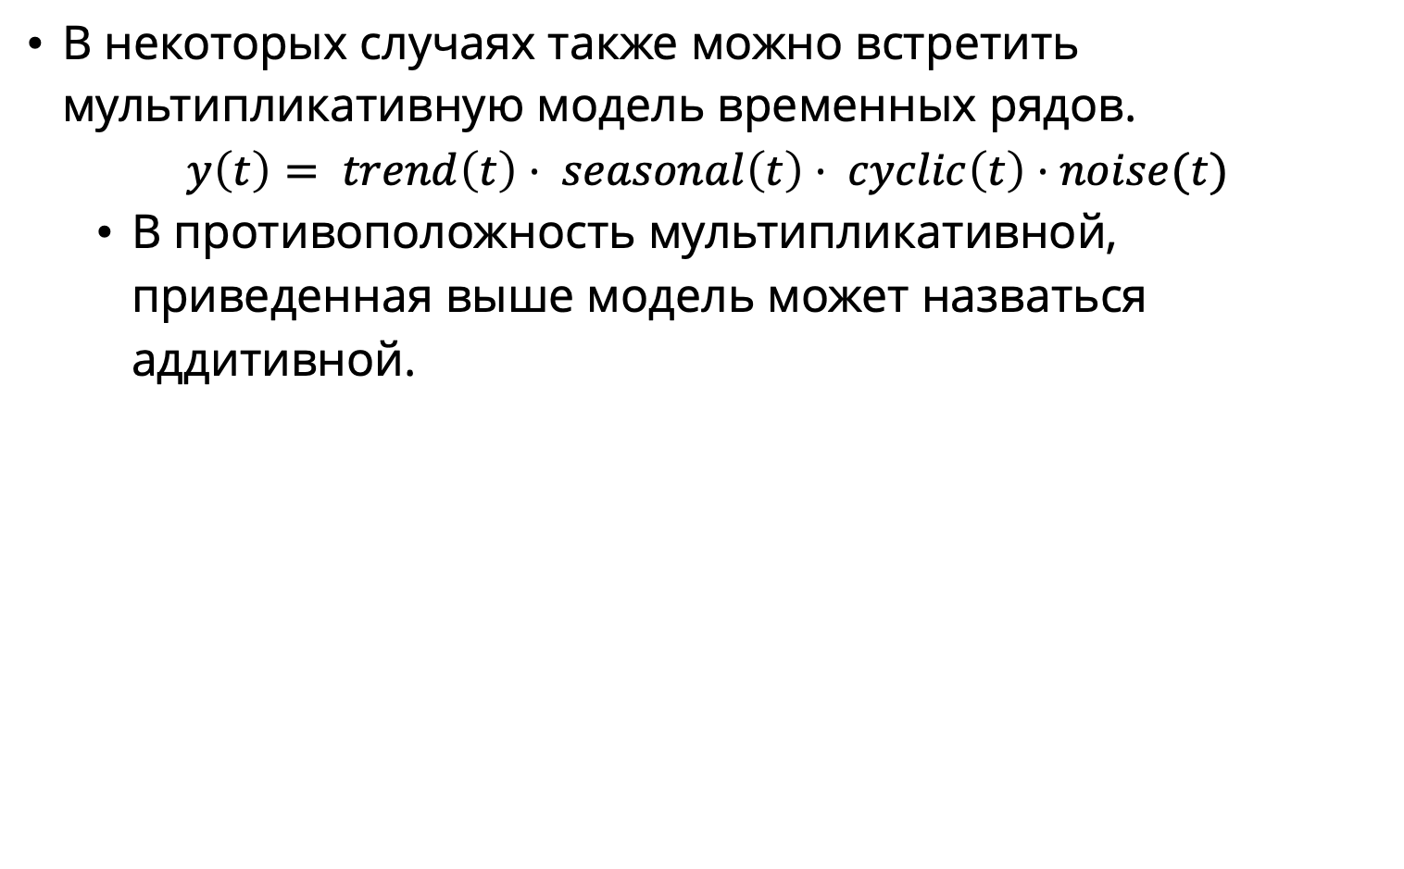
Модели временных рядов. Заметки
В некоторых случаях также можно встретить мультипликативную модель временных рядов.
$$y\left(t\right)= trend\left(t\right)⋅ seasonal\left(t\right)⋅ cyclic\left(t\right)⋅noise(t)$$
В противоположность мультипликативной, приведенная выше модель может назваться аддитивной.

Slide 33
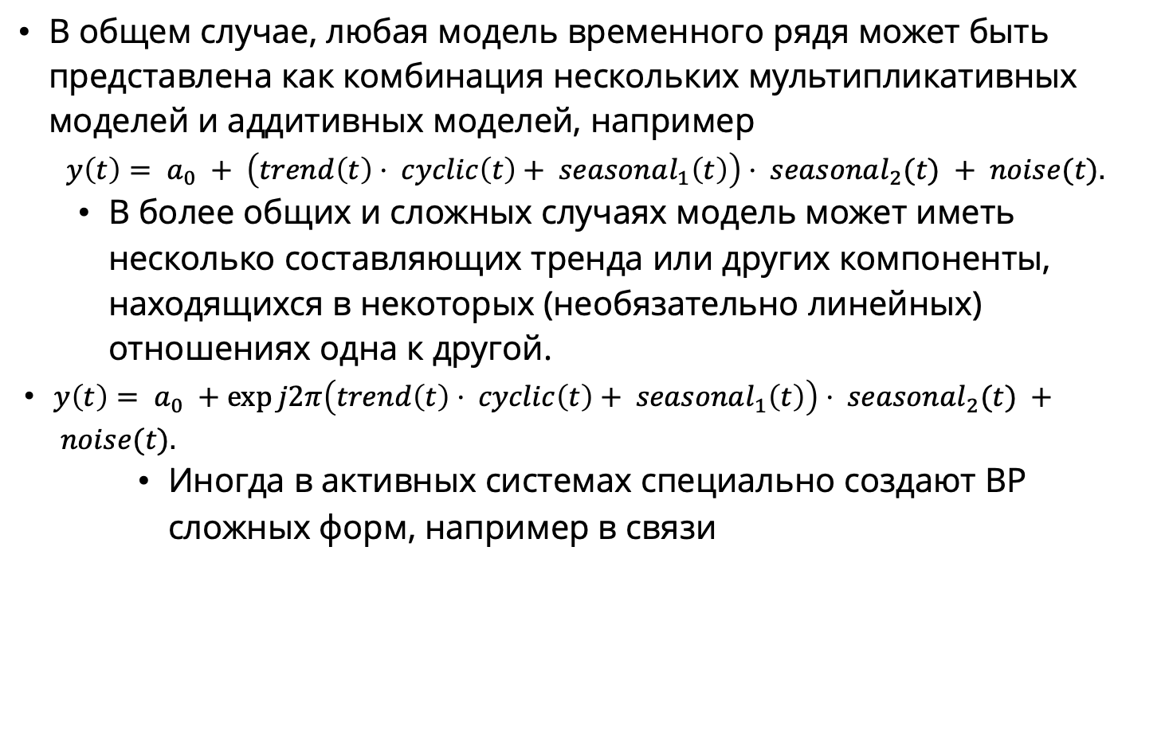
Модели временных рядов. Заметки
В общем случае, любая модель временного рядя может быть представлена как комбинация нескольких мультипликативных моделей и аддитивных моделей, например
$$y\left(t\right)= a_{0} + \left(trend\left(t\right)⋅ cyclic\left(t\right)+ seasonal_{1}\left(t\right)\right)⋅ seasonal_{2}(t) + noise(t).$$
В более общих и сложных случаях модель может иметь несколько составляющих тренда или других компоненты, находящихся в некоторых (необязательно линейных) отношениях одна к другой.
$y\left(t\right)= a_{0} +\exp{j2π\left(trend\left(t\right)⋅ cyclic\left(t\right)+ seasonal_{1}\left(t\right)\right)}⋅ seasonal_{2}(t) + noise(t).$
Иногда в активных системах специально создают ВР сложных форм, например в связи

Slide 34
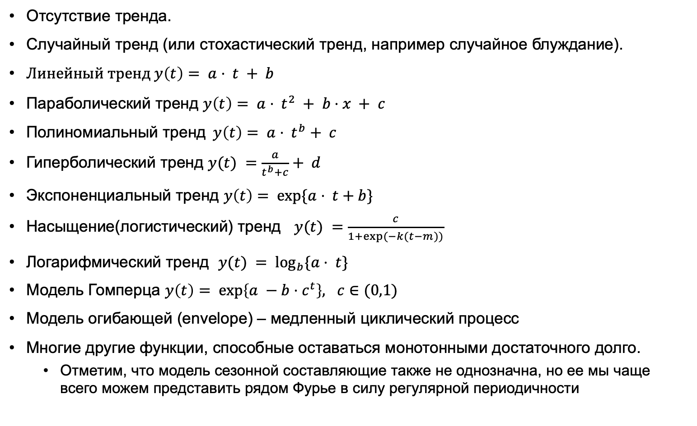
Популярные виды тренда
Отсутствие тренда.
Случайный тренд (или стохастический тренд, например случайное блуждание).
$Линейный тренд y\left(t\right)= a⋅ t + b$
Параболический тренд $y\left(t\right)= a⋅ t^{2} + b⋅x + c$
Полиномиальный тренд$y\left(t\right)= a⋅ t^{b}+ c$
Гиперболический тренд $y(t) =\frac{a}{t^{b}+c}+ d$
Экспоненциальный тренд $y\left(t\right)= exp\{a⋅ t+b\}$
Насыщение(логистический) тренд $y(t) =\frac{c}{1+exp⁡(−k(t−m))}$
Логарифмический тренд $y(t) = \log_{b}\{a⋅ t\}$
Модель Гомперца $y\left(t\right)= exp\left\{a −b⋅c^{t}\right\}, c∈(0,1)$
Модель огибающей (envelope) – медленный циклический процесс
Многие другие функции, способные оставаться монотонными достаточного долго.
Отметим, что модель сезонной составляющие также не однозначна, но ее мы чаще всего можем представить рядом Фурье в силу регулярной периодичности

Slide 35
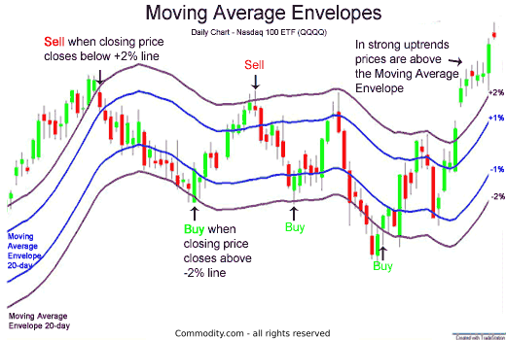
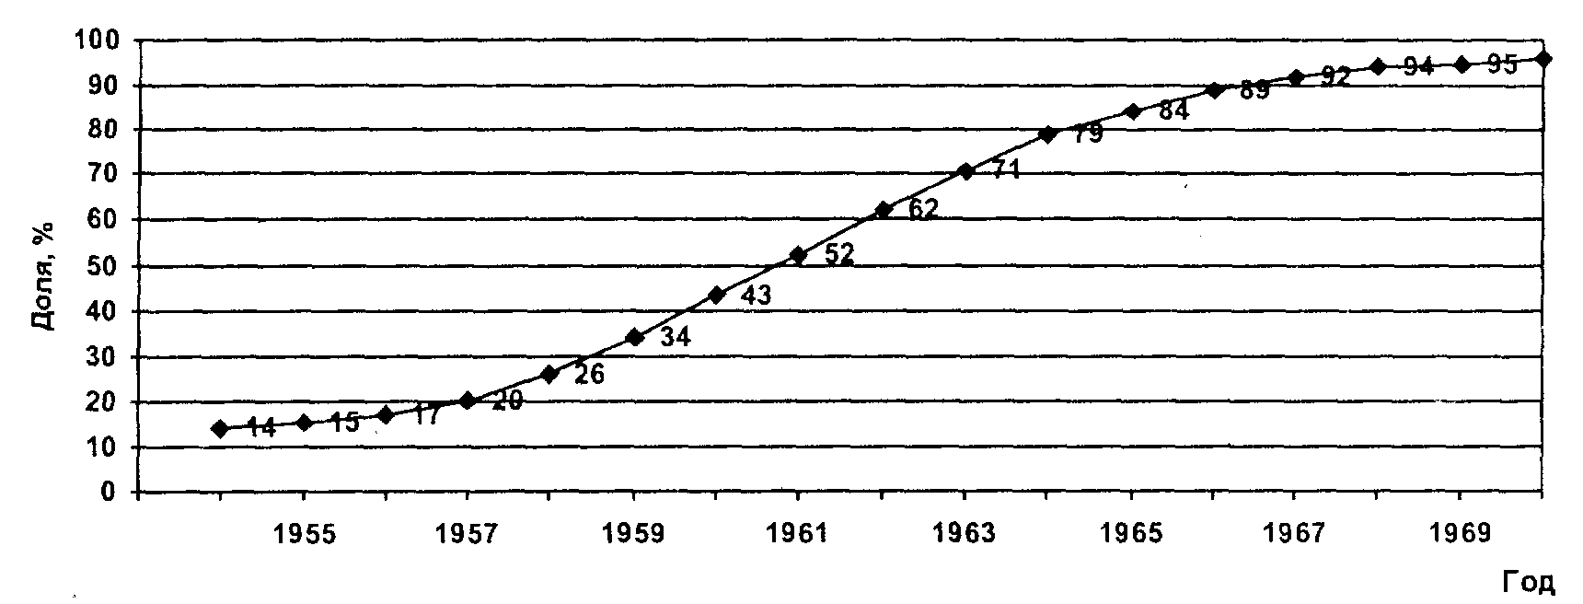
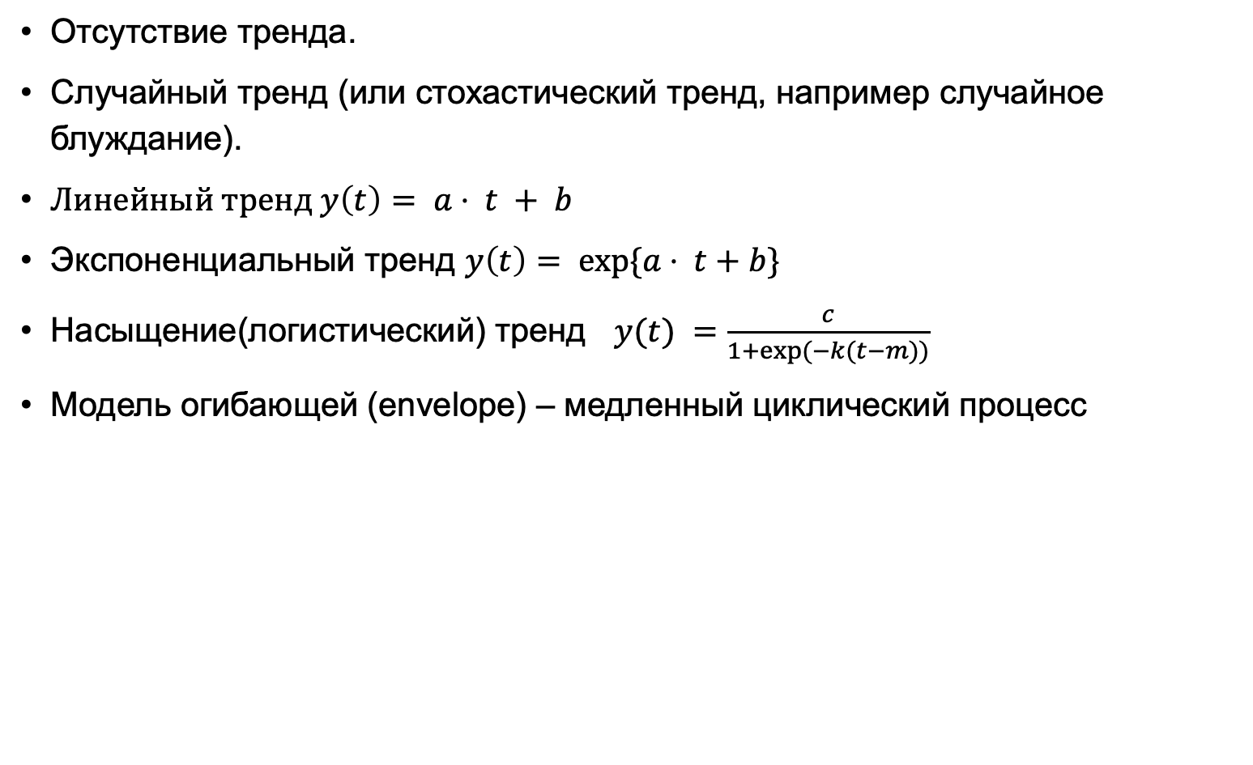
Популярные виды тренда
Отсутствие тренда.
Случайный тренд (или стохастический тренд, например случайное блуждание).
$Линейный тренд y\left(t\right)= a⋅ t + b$
Экспоненциальный тренд $y\left(t\right)= exp\{a⋅ t+b\}$
Насыщение(логистический) тренд $y(t) =\frac{c}{1+exp⁡(−k(t−m))}$
Модель огибающей (envelope) – медленный циклический процесс

Slide 36
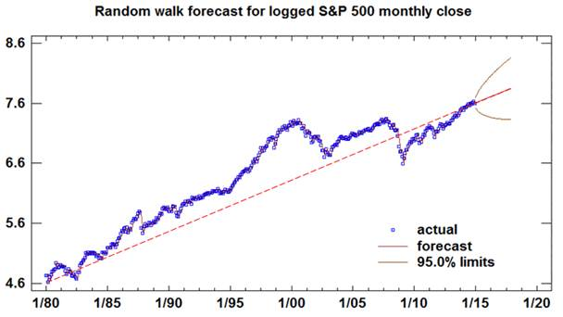
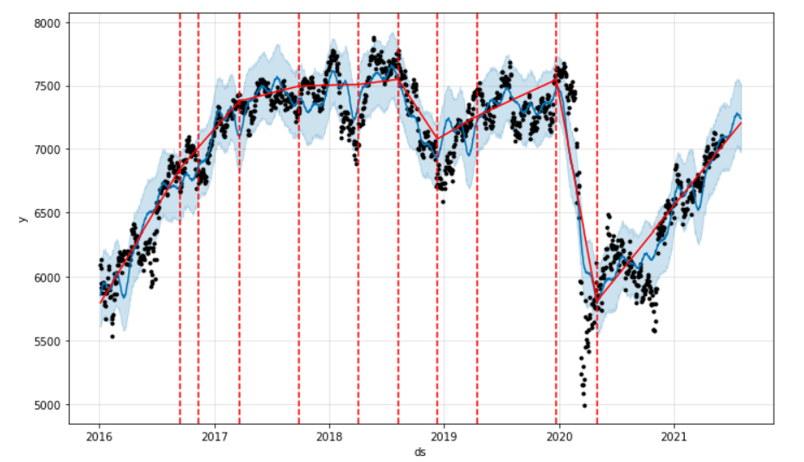
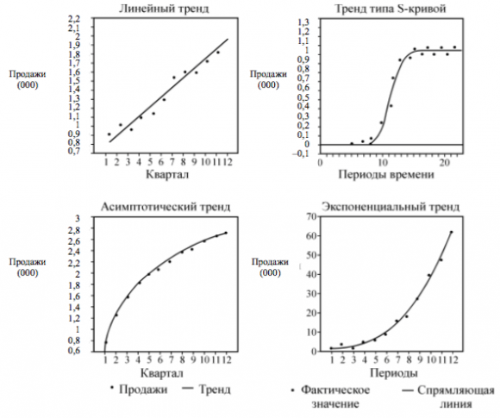
Примеры трендов
Случайный тренд
Тренд с точками перегиба
Такой тренд при условии непрерывности перегибов можно описать и огибающей

Slide 37
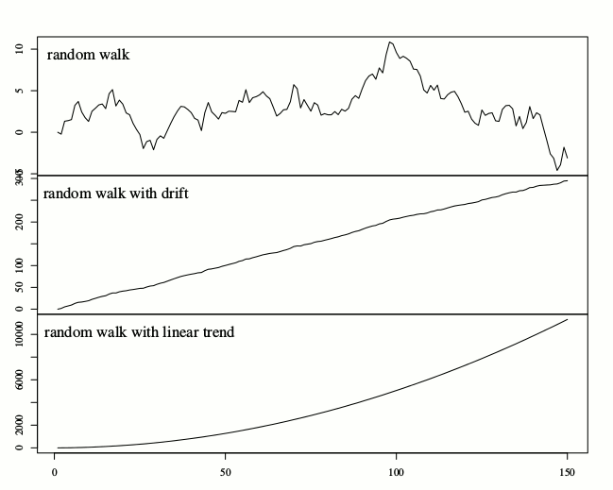
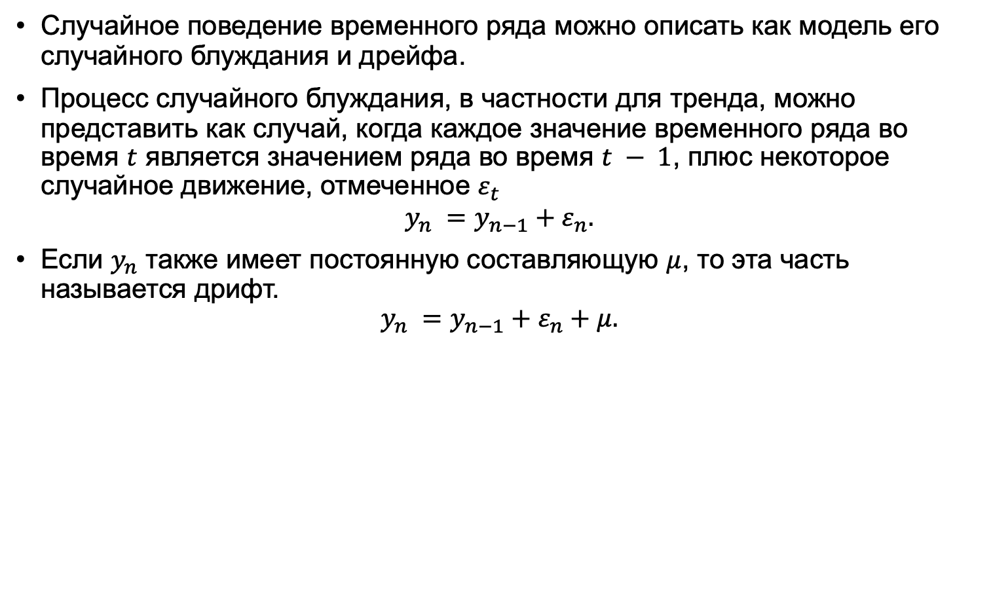
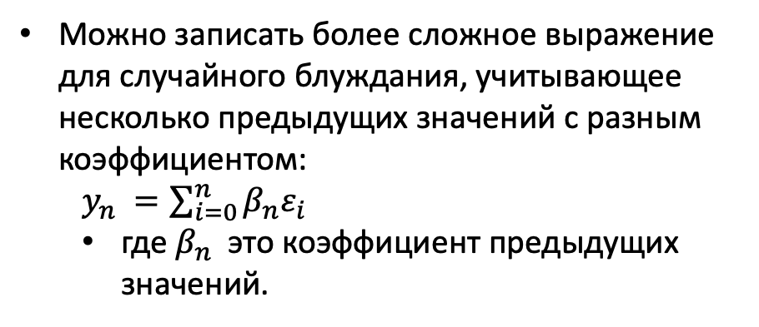
Случайный тренд
Случайное поведение временного ряда можно описать как модель его случайного блуждания и дрейфа.
Процесс случайного блуждания, в частности для тренда, можно представить как случай, когда каждое значение временного ряда во время $t$ является значением ряда во время $t − 1$, плюс некоторое случайное движение, отмеченное $ε_{t}$
$$y_{n} =y_{n−1}+ε_{n}.$$
Если $y_{n}$ также имеет постоянную составляющую $μ$, то эта часть называется дрифт.
$$y_{n} =y_{n−1}+ε_{n}+μ.$$
Можно записать более сложное выражение для случайного блуждания, учитывающее несколько предыдущих значений с разным коэффициентом:
$y_{n} =\sum_{i=0}^{n}{β_{n}ε_{i}}$
где $β_{n}$ это коэффициент предыдущих значений.

Slide 38
Example of random walk and drift of trend

Slide 39
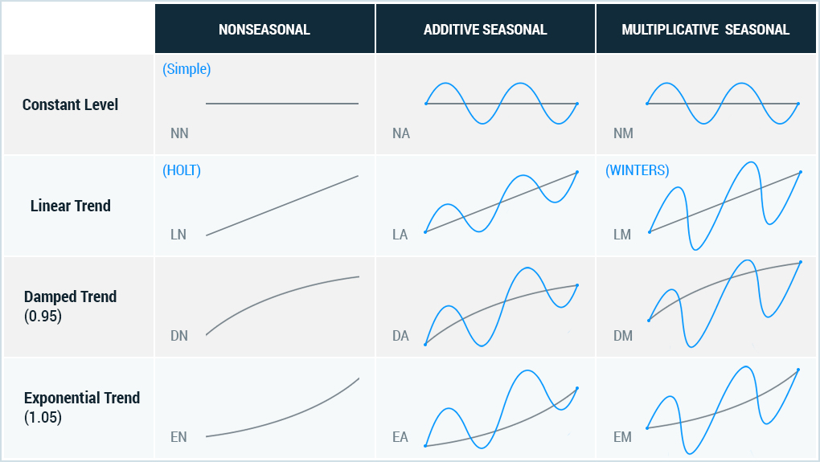
Примеры аддитивных и мультипликативных временных рядов

Slide 40
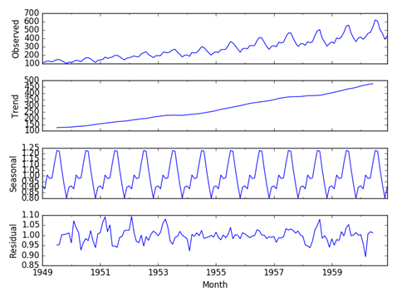
Примеры
Аддитивный ряд

Slide 41
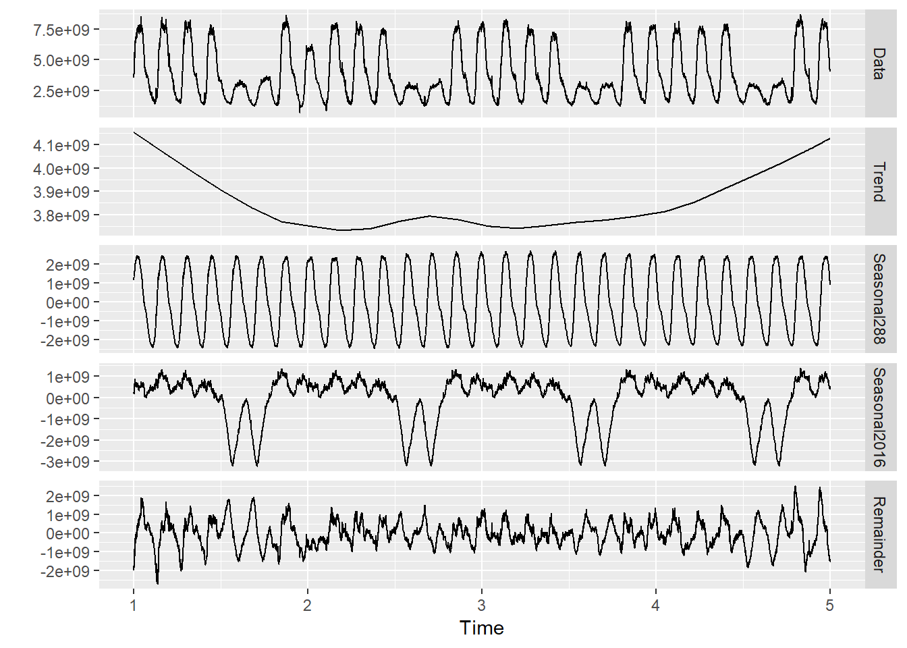
Примеры
Мультипликативный ряд

Slide 42
Статистический подход к анализу временных рядов.

Slide 43
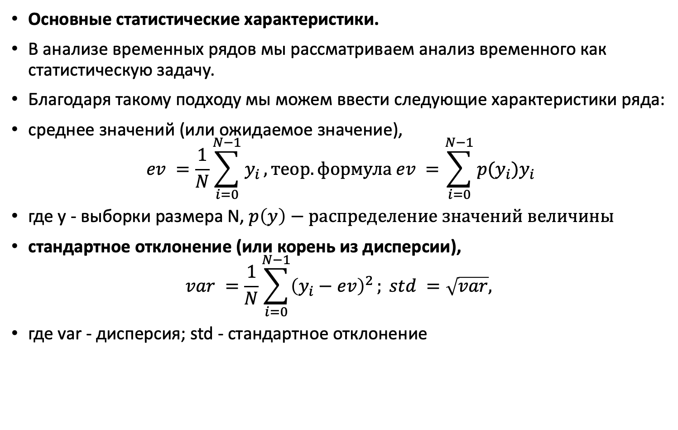
Статистические характеристики временного ряда
Основные статистические характеристики.
В анализе временных рядов мы рассматриваем анализ временного как статистическую задачу.
Благодаря такому подходу мы можем ввести следующие характеристики ряда:
среднее значений (или ожидаемое значение),
$$ev =\frac{1}{N}\sum_{i=0}^{N−1}{y_{i}}, теор. формула ev =\sum_{i=0}^{N−1}{p(y_{i})y_{i}}$$
где y - выборки размера N, $p\left(y\right)−распределение значений величины$
стандартное отклонение (или корень из дисперсии),
$$var =\frac{1}{N}\sum_{i=0}^{N−1}{{\left(y_{i}−ev\right)}^{2}}; std =\sqrt{var},$$
где var - дисперсия; std - стандартное отклонение

Slide 44
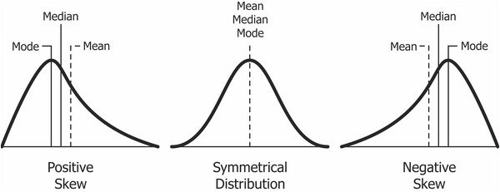
Статистические характеристики временного ряда
Отметим, Кроме среднего значения мы можем ввести Медиану и Моду
медиана - это средний балл для набора данных, упорядоченных по порядку величины. Например, учитывая упорядоченный список оценок учащихся, [14 35 45 55 55 56 58 65 87 89 92], медиана составляет 56, потому что это средняя оценка, так как перед ним 5 пунктов, а после него 5 пунктов.
Мода - это наиболее частая оценка в нашем наборе данных.

Slide 45
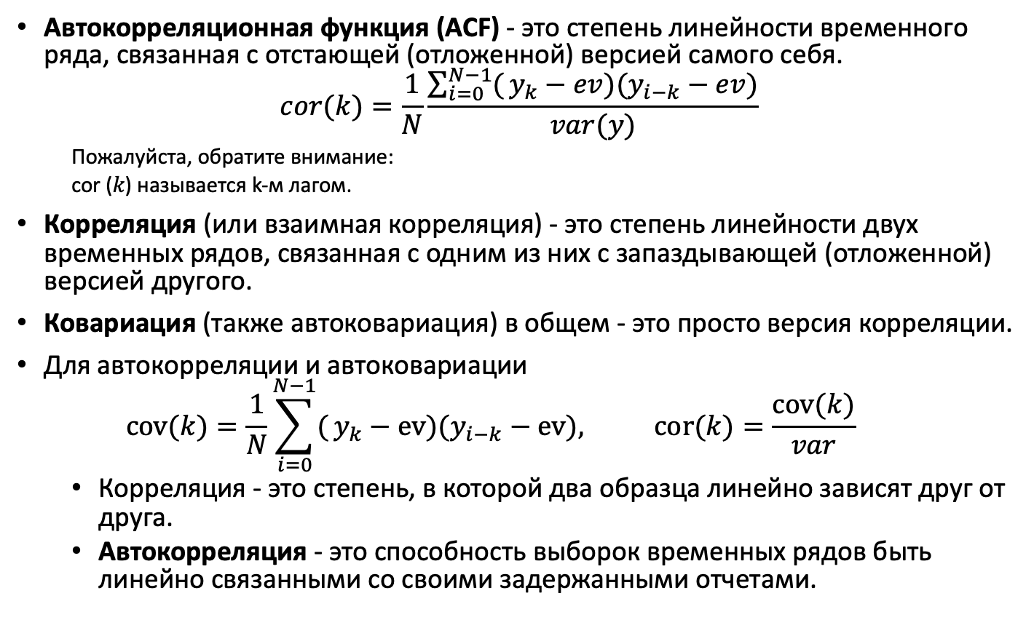
Автокорреляционная функция
Автокорреляционная функция (ACF) - это степень линейности временного ряда, связанная с отстающей (отложенной) версией самого себя.
$$cor(k)=\frac{1}{N}\frac{\sum_{i=0}^{N−1}{(}y_{k}−ev)(y_{i−k}−ev)}{var(y)}$$
Пожалуйста, обратите внимание:
cor (𝑘) называется k-м лагом.
Корреляция (или взаимная корреляция) - это степень линейности двух временных рядов, связанная с одним из них с запаздывающей (отложенной) версией другого.
Ковариация (также автоковариация) в общем - это просто версия корреляции.
Для автокорреляции и автоковариации
$$cov(k)=\frac{1}{N}\sum_{i=0}^{N−1}{(}y_{k}−ev)(y_{i−k}−ev), cor(k)=\frac{cov(k)}{var}$$
Корреляция - это степень, в которой два образца линейно зависят друг от друга.
Автокорреляция - это способность выборок временных рядов быть линейно связанными со своими задержанными отчетами.

Slide 46
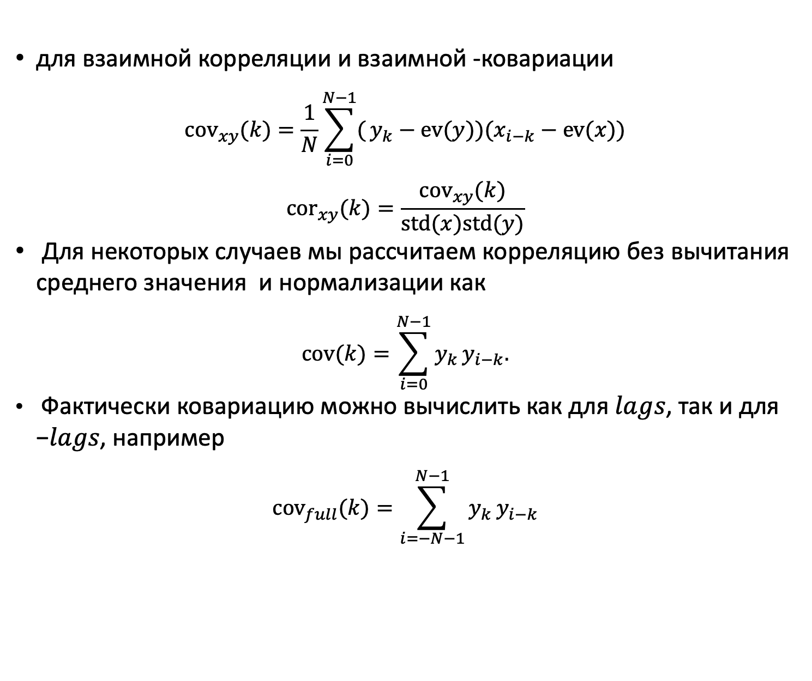
Другие взаимно-ковариационные функции
для взаимной корреляции и взаимной -ковариации
$${cov}_{xy}(k)=\frac{1}{N}\sum_{i=0}^{N−1}{(}y_{k}−ev(y))(x_{i−k}−ev(x))$$
$${cor}_{xy}(k)=\frac{{cov}_{xy}(k)}{std(x)std(y)}$$
Для некоторых случаев мы рассчитаем корреляцию без вычитания среднего значения и нормализации как
$$cov(k)=\sum_{i=0}^{N−1}{y_{k}}y_{i−k}.$$
Фактически ковариацию можно вычислить как для 𝑙𝑎𝑔𝑠, так и для −𝑙𝑎𝑔𝑠, например
$${cov}_{full}(k)=\sum_{i=−N−1}^{N−1}{y_{k}}y_{i−k}$$

Slide 47

Другие взаимно-ковариационные функции
Мы можем назвать ранее упомянутую формулу прямой корреляцией, в отличие от прямой здесь показана полная ковариация,
$${cov}_{same}(k)=\sum_{i=−\frac{N−1}{2}}^{\frac{N−1}{2}}{y_{k}}y_{i−k}$$
Показано, что упомянутый выше подход может привести к смещению прогноза, поэтому можно использовать несмещенную ковариацию.
$${cov}_{unbiased}(k)=\sum_{i=0}^{N−1}{y_{k}}y_{i−k}/(N−|k|)$$

Slide 48


Свертка и корреляция
Среди всех случаев ковариационного поведения можно выделить конкретный случай, когда значение ковариации зависит только от разницы между индексами лагов - этот случай мы можем назвать эргодическим процессом.
Этот случай соответствует постоянным средним значениям и значениям дисперсии для каждого частичного размера выборки.
Операция или наша упрощенная ковариация соответствует свертке, которая берется для инвертированной версии выборок.
$$convxy(k)=x∗y=\sum_{i=0}^{N−1}{y_{k}}x_{k−i}$$
$$covxy(k)=x∗y=\sum_{i=0}^{N−1}{y_{k}}x_{i−k}$$

Slide 49










Коэффициент корреляции
Коэффициент корреляции это коэффициент линейно связанности двух переменных, например временных рядов.
$С_{xy}=\frac{\sum_{i=0}^{N−1}{y_{k}}x_{k}}{\sqrt{\sum_{i=0}^{N−1}{y_{k}^{2}}⋅\sum_{i=0}^{N−1}{x_{k}^{2}}}}$
$$С_{xy}>0$$
$$С_{xy}<0$$
$$С_{xy}≈1$$
$С_{xy}≈$1
$С_{xy}≈$-1
$$С_{xy}≈0$$
$$С_{xy}≈0$$
$$С_{xy}<0$$

Slide 50


Корреляция
Пример ACF. Синяя линия показывает уверенность (равную дисперсии).
$$cor(k)=\frac{1}{N}\frac{\sum_{i=0}^{N−1}{(}y_{k}−ev)(y_{i−k}−ev)}{var(y)}$$

Slide 51

Анализ стационарности
Стационарный ряд - временной ряд называется стационарным, если его статистические свойства не меняются с течением времени.
Другими словами, ряд имеет постоянное среднее значение и дисперсию, а ковариация зависит только от разницы индексов лагов.
указанные статистические характеристики не должны быть бесконечными.
Предыдущее определение можно назвать стационарным в слабом смысле.
Сильная стационарность означает, что ряд (и его распределение со статистической точки зрения) не меняются с течением времени.

Slide 52
Анализ стационарности
.Нестационарный ряд - временной ряд считается нестационарным, если некоторые из его статистических свойств меняются с течением времени.
Другими словами, он имеет переменную среднего времени, дисперсию или другие статистические характеристики.

Slide 53
Анализ стационарности

Slide 54

Анализ стационарности
В идеале мы хотим иметь стационарный временной ряд.
Поскольку не все серии являются стационарными, мы можем выполнять различные преобразования, чтобы сделать их стационарными.
Стационарный временной ряд может быть описан только его средним значением и значениями дисперсии (и ковариации), для нестационарных временных рядов существует множество других статистических характеристик.
Мы можем рассматривать стационарное поведение для каждой части временного ряда: тренд, цикличность, сезонность, шумы.
Пример нестационарного ряда с разными средними значениями и значениями дисперсии

Slide 55



Анализ стационарности
Пример стационарности линии тренда
Пример сезонной стационарности (в смысле дисперсии)
Пример сезонной стационарности (в смысле периода сезонности)

Slide 56

Анализ нестационарности
Примеры нестационарных временных рядов

Slide 57


Белый Гауссов шум
Одним из наиболее важных случаев стационарного анализа является стационарность шума.
Шум стационарности с независимыми выборками во времени (с автокорреляцией 0) называется шумом белого гаусса (WGN).
Таким образом, WGN - это ряд с 𝑒𝑣 = 0; 𝑣𝑎𝑟 <∞; 𝑐𝑜𝑣 (𝑛) = 𝑠𝑡𝑑⋅𝛿 (𝑘 − 𝑛), где 𝛿 (𝑘 − 𝑛) = 1, если 𝑘 = 𝑛, и 0 в остальных случаях.
Обратите внимание, что дисперсия также может быть названа мощностью шума.
Пример wgn - это когда вы выключаете антенну с телевизора и увидеть так называемый «снег»

Slide 58

Белый Гауссов шум
Если WGN имеет const среднее и дисперсию, ее также можно назвать независимой и идентично распределенной (i.i.d).
Многие стационарные процессы (задачи) во временных рядах моделируются как детерминированные на фоне белых гауссовских шумов.
Обратите внимание, что WGN имеет так называемое нормальное распределение с нулевым средним.
$$f(wgn)=\frac{1}{std(wgn)\sqrt{2π}}e^{−\frac{1}{2}(\frac{wgn}{std(wgn)})^{2}},$$
где $f(wgn)$ распределние.
Пример wgn - это когда вы выключаете антенну с телевизора и увидеть так называемый «снег»

Slide 59
Преобразования нестационарных временных рядов
На самом деле почти все временные ряды нестационарны (в той или иной степени).
Однако, в зависимости от точности требований в некоторых случаях мы можем аппроксимировать ряд (сделать предположение), что он является стационарным для нашей задачи.
Не все методы анализа временных рядов требуют стационарности временных рядов.

Slide 60


Преобразования нестационарных временных рядов
В ряде случаев можно произвести некоторые преобразования (предварительную обработку) ряда, чтобы сделать ее стационарной.
Один из самых простых способов преобразовать ряд - взять его численную производную, получив ряд
$$Δ y_{n} = y_{n}^{′} = y_{n+1}−y_{n}$$
$$Δ^{2} y_{n} =y_{n}^{′′} = y_{n+1}^{’}−y_{n}^{’}$$
$$and so on..$$
Степень производной при получении стационарного значения называется параметром интегрирования..

Slide 61

Преобразования нестационарных временных рядов

Slide 62


Преобразования нестационарных временных рядов
Другими простыми методами преобразования временных рядов являются
Логарифмические преобразования
Полиномиальные преобразования
Преобразования Бокса-Кокса
http://www.sigmath.es.osaka-u.ac.jp/~tokyo2013/slides/Watthanacheewakul.pdf
https://otexts.com/fpp2/transformations.html

Slide 63



Окрашенный шум
Пожалуйста, обратите внимание:
в противоположность wgn мы можем ввести шумы, которые отличаются от wgn как цветные шумы, например, это может быть смоделировано как некоторая случайная (стохастическая) сезонность.

Slide 64


Гетероскедастичность
неоднородность наблюдений, выражающуюся в неодинаковой (непостоянной) дисперсии случайной ошибки ВР
Свойство одинаковой дисперсии возмущений называется гомоскедастичностью
Точное значение определяется при помощи тестов, но интенсивный эффект виден на глаз (напр. если для разных частей ВР RSS регрессии значительно различаются).
В финансовой сфере это можно назвать возрастающей и убывающей волатильностью
Можно избавиться при помощи Бокса-Кокса или например как
$y(t)=\frac{y\left(t+1\right)−y(t)}{y(t)}$
https://www.hse.ru/mirror/pubs/share/423684138.pdf

Slide 65


Гетероскедастичность
Можно избавиться при помощи Бокса-Кокса или например как $y(t)=\frac{y\left(t+1\right)−y(t)}{y(t)}$

